Slide 1
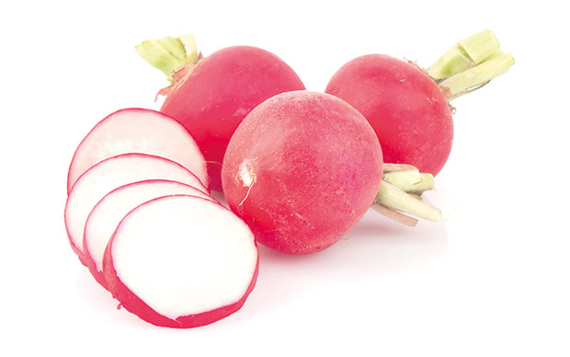
RDEČA REDKVICA
LEA BIZJAK

Slide 2
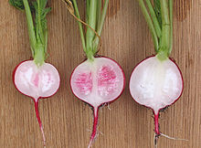
OPIS
užiten koren zelenjave
imajo pekoč ali zelo oster okus
radix ~ korenina
več 13 cm dolgih listov
do 2,5 cm velika korenina
je se surova

Slide 3
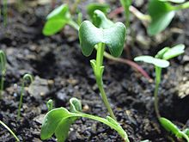
IZVOR
razširjene po vsem svetu (v ne prevročih predelih)
jemo jih lahko celo leto
deloma neobčutljive ~ zelo priljubljen vrtni plod
JV Azija
Indija, Kitajska in osrednja Azija ~ razvile nove oblike

Slide 4
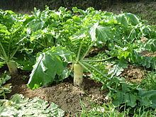
SORTE
poletne, jesenske, zimske in spomladanske ~ štiri glavne vrste
pomladne in poletne
The April Cross
Bunny Tail
Champion
zimske
Dalkon
Black Spanish

Slide 5
UPORABA
cela rastlina je užitna
v solatah
sokovi
olje ~ 48 %

Slide 6
VIRI
http://en.wikipedia.org/wiki/Radish#History
VIDEO
https://www.youtube.com/watch?v=O7t2wiL6mYw

